Slide 1
Problema iterată a prizonierului
Universitatea ,,Alexandru Ioan Cuza” din Iaşi
Facultatea de Informatică
Calitatea soluțiilor oferite de un algoritm genetic în contextul turneelor eliminatorii
Propusă de Denise-Mihaela Goldan
Coordonator științific
Conf. dr. Adrian Iftene

Slide 2
Cuprins
Context. Descrierea problemei iterate a prizonierului
Scurtă prezentare a algoritmilor genetici
Crearea de strategii pentru problema iterată a prizonierului
Experimente
Concluzii

Slide 3
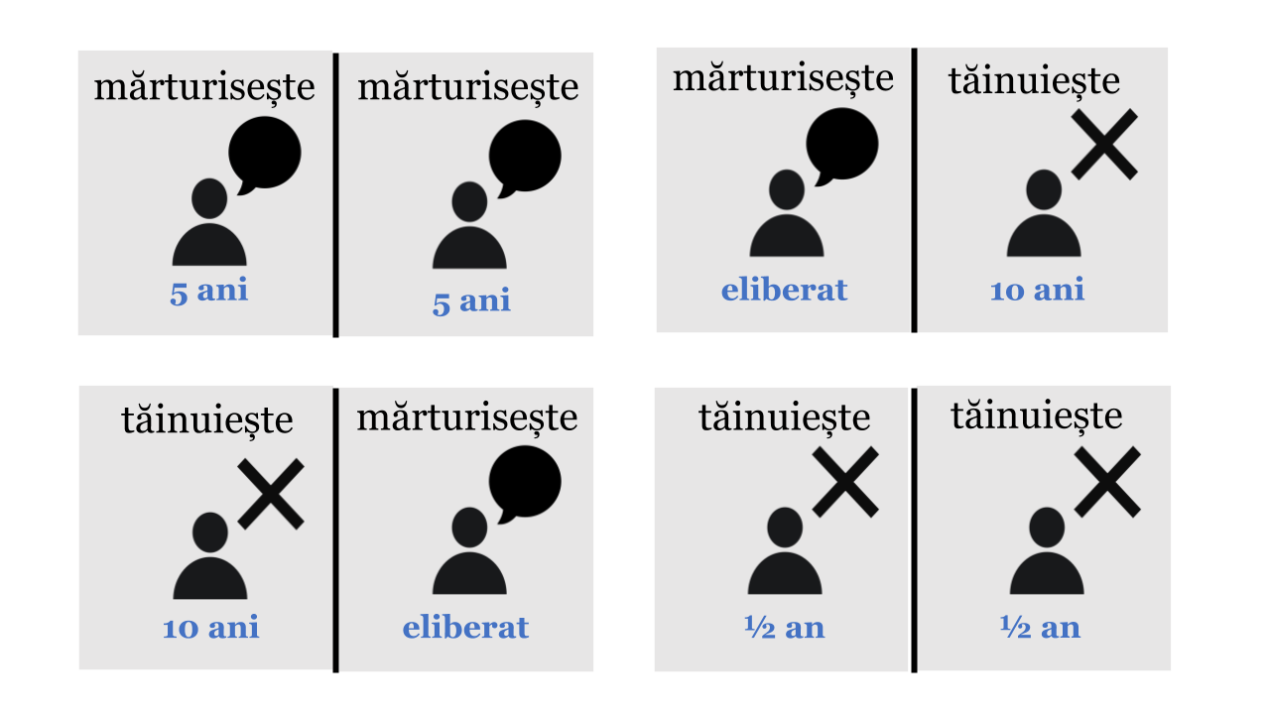
Dilema prizonierului

Slide 4
Cuprins
Context. Descrierea problemei iterate a prizonierului
Scurtă prezentare a algoritmilor genetici
Crearea de strategii pentru problema iterată a prizonierului
Experimente
Concluzii

Slide 5
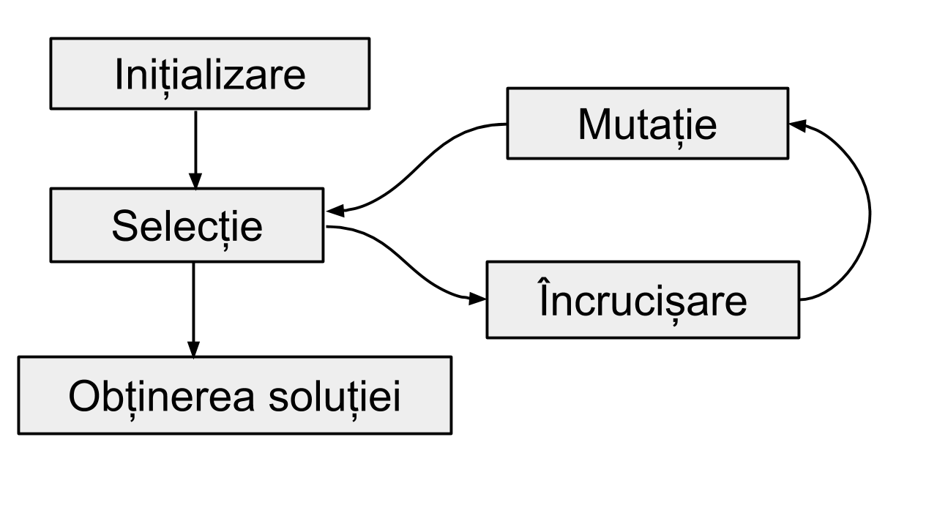
Schema generală a unui algoritm genetic

Slide 6
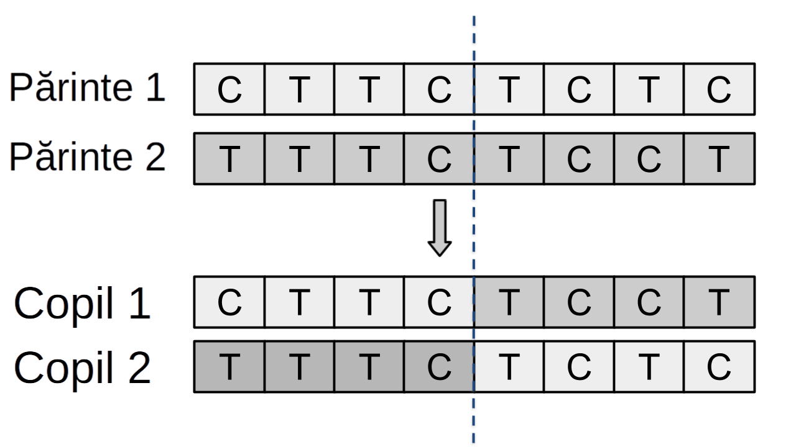
Încrucișare
Exemplu de încrucișare cu un singur punct de tăiere

Slide 7
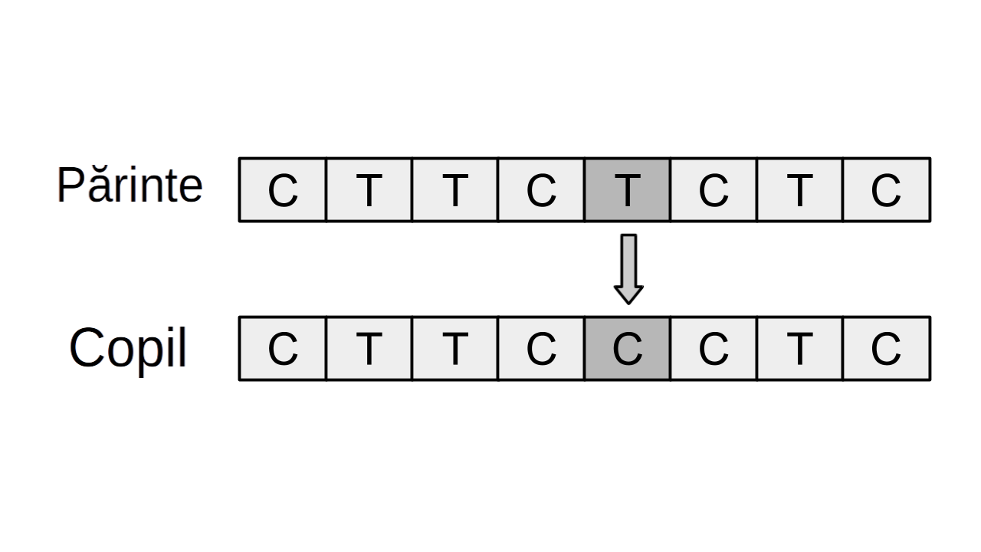
Mutație
Exemplu de mutație

Slide 8
Cuprins
Context. Descrierea problemei iterate a prizonierului
Scurtă prezentare a algoritmilor genetici
Crearea de strategii pentru problema iterată a prizonierului
Experimente
Concluzii

Slide 9
Considerăm că startegia Tit-For-Tat cunoaște doar istoricul ultimei runde.
dacă CC atunci C
dacă CT atunci T
dacă TC atunci C
dacă TT atunci T
C
T
C
T
Respectând ordinea lexicografică, putem codifica strategia Tit-For-Tat drept un șir de lungime patru.

Slide 10
Cazul 1: CC CC CC
Cazul 2: CC CC CT
...
Cazul 63: TT TT TC
Cazul 64: TT TT TT
Mișcări ce corespund istoricului format din ultimele trei runde.
C
T
C
C
T
C
T
C
...
T
C
T
Mișcări pentru primele două runde.

Slide 11
Crearea de strategii
pentru problema iterată a prizonierului
Dimensiunea spațiului de căutare
Funcția de optimizat
Valoarea recompenselor
Parametrii algoritmului genetic
Configurația unui algoritm genetic
Populația de antrenament și de test

Slide 12
Cuprins
Context. Descrierea problemei iterate a prizonierului
Scurtă prezentare a algoritmilor genetici
Crearea de strategii pentru problema iterată a prizonierului
Experimente
Concluzii

Slide 13
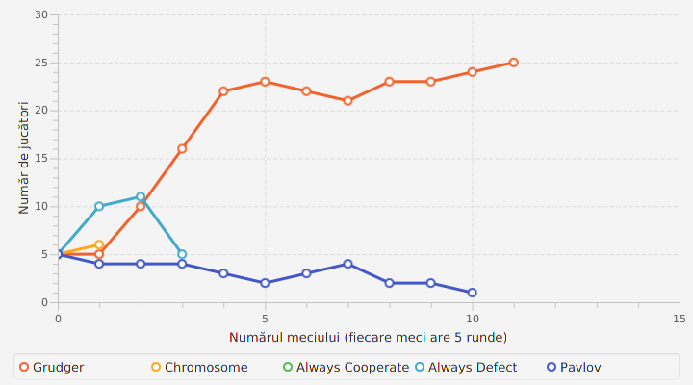
Explorarea redusă a spațiului de căutare

Slide 14
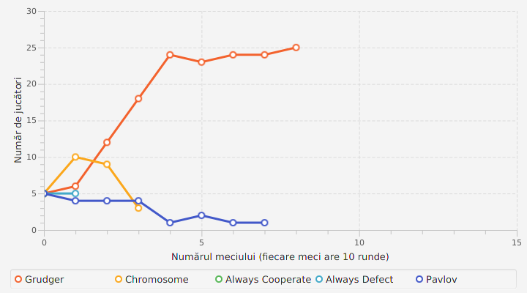
Explorarea redusă a spațiului de căutare

Slide 15
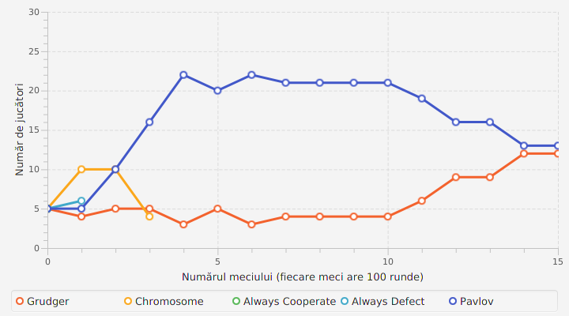
Explorarea redusă a spațiului de căutare

Slide 16
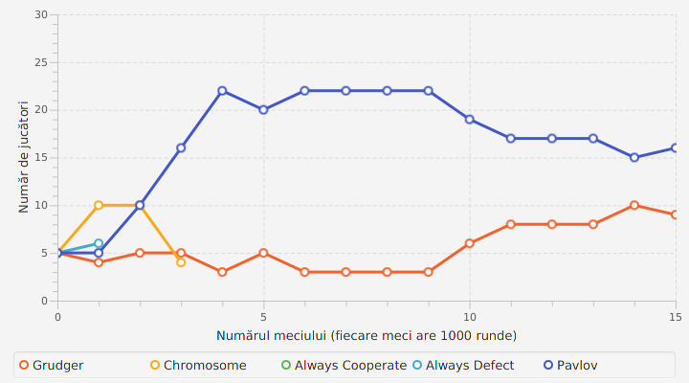
Explorarea redusă a spațiului de căutare

Slide 17
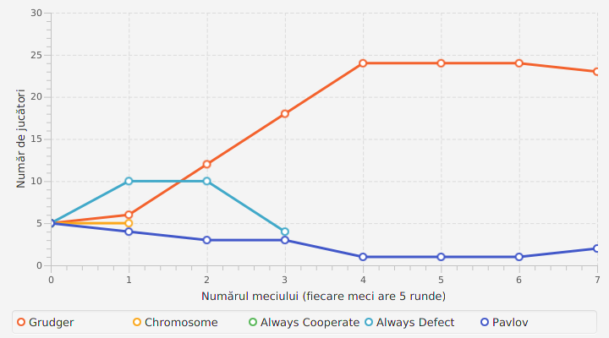
Numărul de runde al meciurilor din
turneul cu eliminare

Slide 18
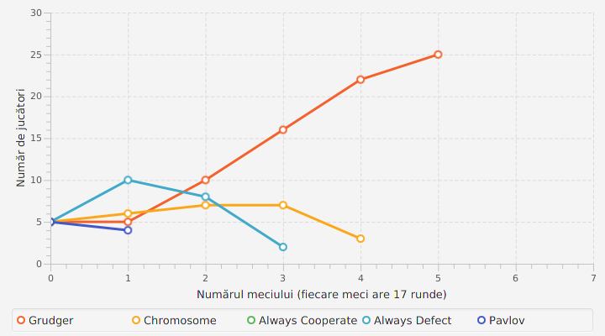
Numărul de runde al meciurilor din
turneul cu eliminare

Slide 19
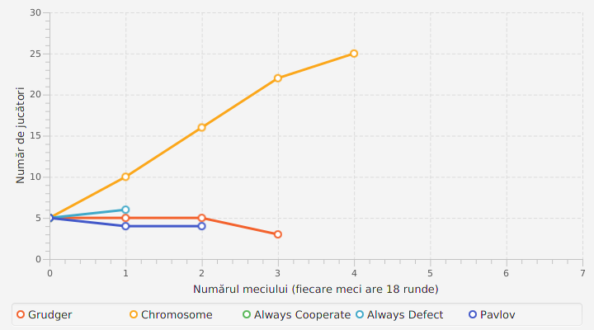
Numărul de runde al meciurilor din
turneul cu eliminare

Slide 20
Numărul de runde al meciurilor din
turneul cu eliminare

Slide 21
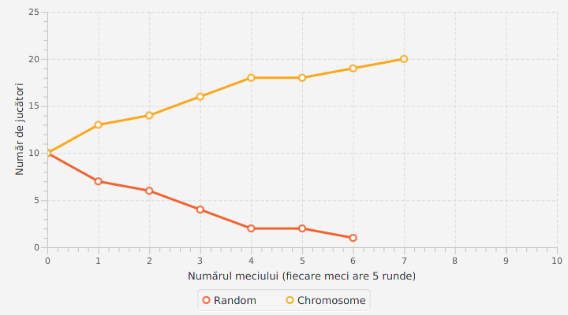
Strategia Random

Slide 22
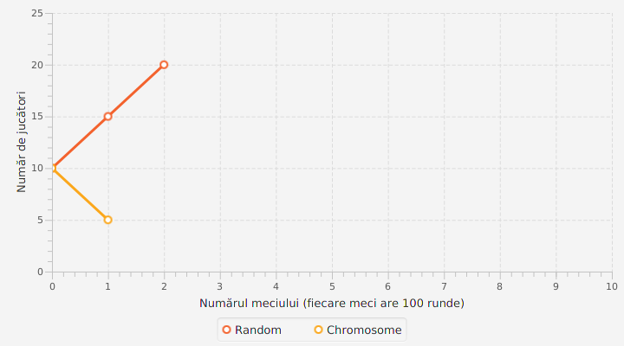
Strategia Random

Slide 23
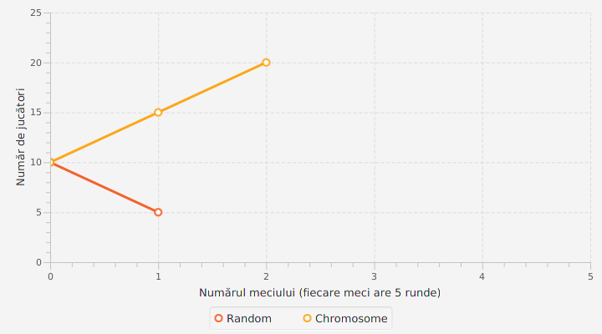
Strategia Random

Slide 24
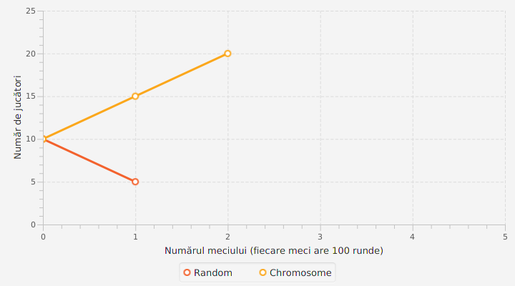
Strategia Random

Slide 25
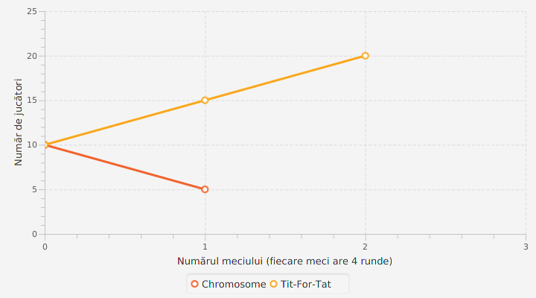
Strategia Tit-For-Tat

Slide 26

Strategia Tit-For-Tat

Slide 27
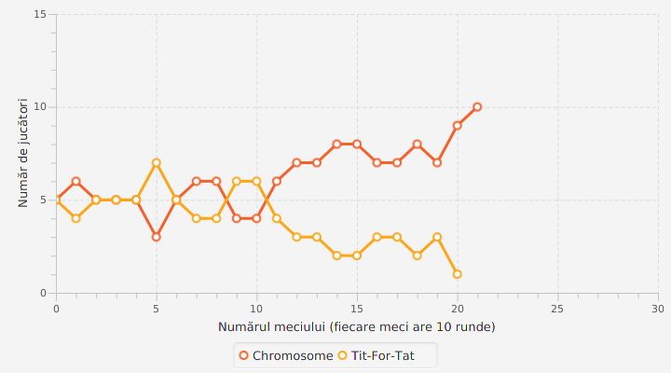
Strategia Tit-For-Tat

Slide 28
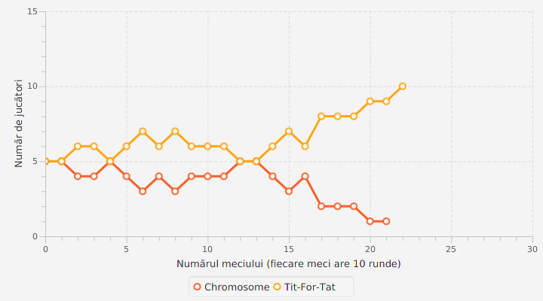
Strategia Tit-For-Tat

Slide 29
Cuprins
Context. Descrierea problemei iterate a prizonierului
Scurtă prezentare a algoritmilor genetici
Crearea de strategii pentru problema iterată a prizonierului
Experimente
Concluzii

